Slide 1
Téma 6 a 7:
Řízení vztahu podniku k odběratelům a dodavatelům
Podnik, odběratelé a dodavatelé – vklad, očekávání, moc
Postavení podniku v dodavatelsko-odběratelském řetězci
Síly a megatrendy v makroprostředí
Charakteristika trhů
Hodnota značky
Vztahy k ostatním stakeholderům

Slide 2
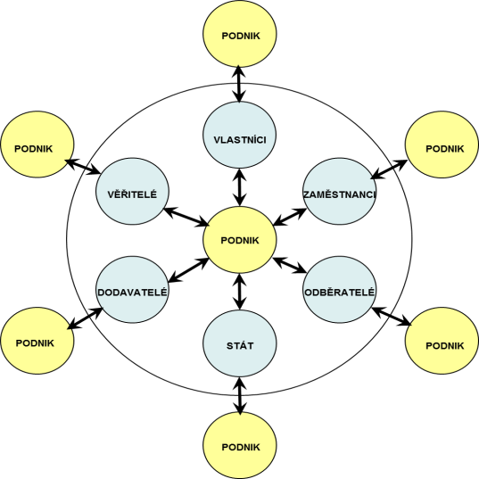
1. Podnik, odběratelé a dodavatelé – vklad, očekávání, moc
PODNIK
DODAVATELÉ
ODBĚRATELÉ
PODNIK
PODNIK

Slide 3
PODNIK
DODAVATELÉ
ODBĚRATELÉ
PODNIK
PODNIK
Vklad: Poskytnuté výrobky a služby.
Očekávání: Dodavatelé očekávají, že podnik bude stabilním a solventním zákazníkem, se kterým je možno se dohodnout na dobré ceně a který spolehlivě hradí svoje závazky,
Moc: Ve vztahu podnik – dodavatelé je převaha moci obvykle na straně podniku. To souvisí, stejně jako v předchozím případě, s obecně převládajícím převisem nabídky nad poptávkou.
Vklad: Finanční prostředky co by úhrada za poskytnuté výrobky a služby.
Očekávání: Odběratelé očekávají, že podnik bude vstřícným a spolehlivým partnerem, který za přiměřenou cenu poskytuje kvalitní výrobky či služby.
Moc: Ve vztahu podnik – odběratelé je převaha moci obvykle na straně odběratelů.
To souvisí s obecně převládajícím převisem nabídky nad poptávkou

Slide 4
p₁₁ > p₁₂
h₁₅ > h₁₂
z₁₅ > z₁₂
p₁₅ >> p₁₄

Slide 5
2. Postavení podniku v dodavatelsko-odběratelském řetězci
PODNIK
DODAVATELÉ
ODBĚRATELÉ
PODNIK
PODNIK
?
outsourcing? - dopředná / zpětná integrace?

Slide 6
PODNIK
DODAVATELÉ
ODBĚRATELÉ
PODNIK
PODNIK
OUTSOURCING
KOMPO-NENTY
VÝROBCE AUT
PRODEJ
PRANÍ
HOTEL
REZER-VACE

Slide 7
PODNIK
DODAVATELÉ
ODBĚRATELÉ
PODNIK
PODNIK
OUTSOURCING
KOMPO-NENTY
VÝROBCE AUT
PRODEJ
PRANÍ
HOTEL
REZER-VACE
INTEGRACE
TĚŽBA
RAFINERIE
PRODEJ
SLAD
VÝROBCE
PIVA
PRODEJ

Slide 8
3. Síly a megatrendy v makroprostředí
Vytvářejí příležitosti a hrozby.
Představují to „nekontrolovatelné“, co musí podnik sledovat a na co musí reagovat.
Demografické prostředí
Ekonomické prostředí
Přírodní prostředí
Technologické prostředí
Politické prostředí
Kulturní prostředí

Slide 9
Demografické prostředí
růst světové populace
její geografické rozložení a hustota
mobilita
věkové rozdělení
porodnost
etnická a náboženská struktura
Ekonomické prostředí
změny v příjmu
změny ve struktuře spotřebitelských výdajů
míra úspor a zadlužení
Přírodní prostředí
omezené neobnovitelné a obnovitelné zdroje
zvýšené náklady na energii
zvýšený stupeň znečištění
změny v ochraně životního prostředí

Slide 10
Technologické prostředí
zrychlující se tempo technologických změn
vysoké výdaje na výzkum a vývoj
orientace na menší zdokonalení
rostoucí regulace technologických změn
Politické prostředí
zvyšování ingerence státu
růst vlivu skupin „veřejného zájmu“
Kulturní prostředí
základní kulturní hodnoty
druhotné kulturní hodnoty
Názory lidí na
sebe samé
jiné lidi
organizace
společnost
přírodu

Slide 12
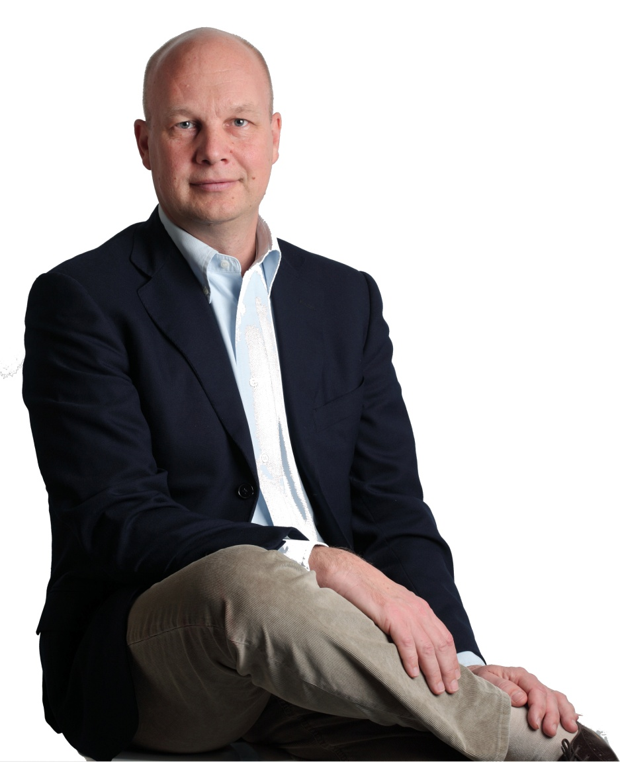
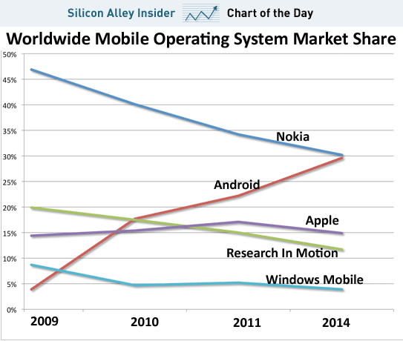
„Udělali jsme chybu. Vycházeli jsme pouze z výroby a technologií. Vyrobili jsme mobil a prostě ho nabídli zákazníkům. Nestarali jsme se o to, co skutečně chtějí.“
Timo Ihamuotila,
Executive Vice President
With Nokia 1993-1996, rejoined 1999

Slide 13
4. Charakteristika trhů
PODNIK
DODAVATELÉ
ODBĚRATELÉ
PODNIK
PODNIK
Trhy organizací (B2B)
průmyslové
obchodní
domácí - mezinárodní
Trhy spotřebitelské (B2C)
Trhy organizací
průmyslové (B2B)
obchodní (B2B)
státní
domácí - mezinárodní
Zprostředkovatelé
zprostředkovatelští agenti
obchodní zprostředkovatelé
Firmy pro fyzickou distribuci
Agentury marketingových služeb
Finanční zprostředkovatelé

Slide 14
PODNIK
DODAVATELÉ
ODBĚRATELÉ
PODNIK
PODNIK
trhy Spotřebitelů (B2C)
Jednotlivci a domácnosti, nakupující zboží nebo služby pro osobní spotřebu.
Specifika trhu spotřebitelů
Charakteristika trhu
Hlavní typy kupních situací
Vlivy působící na rozhodování odběratele

Slide 15
PODNIK
DODAVATELÉ
ODBĚRATELÉ
PODNIK
PODNIK
Charakteristika trhu spotřebitelů
Relativně velký počet zákazníků Zákazníky jsou domácnosti a jednotlivci
Dodavatelsko – odběratelské vztahy
mohou být adresné a opakované,
často však bývají anonymní a epizodické.
Poptávka je bezprostředně závislá na chování spotřebitele.
Odbornost nákupu Zákazníci jsou většinou laici, kteří nemají specializované znalosti pro odborné posouzení výrobku či služby.

Slide 16
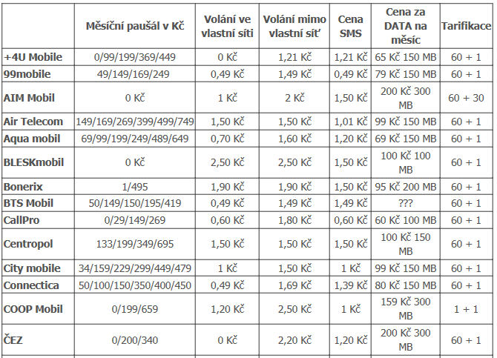

Slide 17
PODNIK
DODAVATELÉ
ODBĚRATELÉ
PODNIK
PODNIK
Faktory ovlivňující spotřebitelské chování
Kulturní faktory
kultura
subkultura (národnost, náboženství, zeměpisná oblast)
sociální skupina (třída)
Sociální faktory
rodina, cyklus rodiny
referenční skupina: přímá (členská) - nepřímá (aspirační)
Osobní faktory
věk, povolání, ekonomické podmínky (půjčky, úspory), životní styl
Psychologické faktory
motivace, vnímání, zkušenost, víra a postoj

Slide 18
PODNIK
DODAVATELÉ
ODBĚRATELÉ
PODNIK
PODNIK
Vlivy působící na rozhodování zákazníka
Racionální (ekonomické)
kvalita, cena, servis aj.
Emocionální (subjektivní)
image dodavatele, sympatie vůči dodavateli, tradice, riziko apod.
Ve vytváření a rozvoji vztahu mezi dodavatelem a zákazníkem sehrávají v porovnání s případem B2B mnohem významnější roli emoce. Ty jsou využívány v reklamě, při tvorbě image apod.
Jednorázová a opakovaná hra

Slide 19
PODNIK
DODAVATELÉ
ODBĚRATELÉ
PODNIK
PODNIK
Trhy organizací (B2B)
Organizace, které nakupují zboží a služby
pro výrobu jiných výrobků, nebo pro zajištění jiných služeb za účelem dosažení zisku, nebo dalších cílů – průmyslový trh,
proto, aby je znovu se ziskem prodaly – obchodní trh,
proto, aby zabezpečovaly veřejné služby – státní trh.

Slide 20
PODNIK
DODAVATELÉ
ODBĚRATELÉ
PODNIK
PODNIK
Specifika trhu organizací
Charakteristika trhu
Hlavní typy kupních situací
Vlivy působící na rozhodování odběratele

Slide 21
PODNIK
DODAVATELÉ
ODBĚRATELÉ
PODNIK
PODNIK
Charakteristika trhu organizací
Méně zákazníků zákazníky jsou organizace, ne jednotlivci
Větší zákazníci např. automobilky, maloobchodní řetězce
Úzké dodavatelsko – odběratelské vztahy
výroba dle technické dokumentace odběratele,
společný výzkum a vývoj,
Just in time (JIT).
Závislost poptávky na poptávce po finálním zboží.
Odbornost nákupu odborní nákupčí rozumí technické a ekonomické stránce nákupu, dovedou vyjednávat. Na rozhodování o nákupu se podílí celá řada pracovníků organizace.

Slide 22
PODNIK
DODAVATELÉ
ODBĚRATELÉ
PODNIK
PODNIK
Hlavní typy kupních situací
Přímý opakovaný nákup „In“ dodavatelé nabízejí automatický systém objednávání.
Modifikovaný opakovaný nákup Příležitost pro „Out“ dodavatele.
První nákup Určují se
specifika výrobku,
cenový limit,
termíny a doba dodávek,
podmínky servisu,
způsob placení,
potenciální a vybraní dodavatelé.
Systémový nákup – nákup „na klíč“
Typické jsou velké zakázky – soukromé, zejména však veřejné

Slide 23
PODNIK
DODAVATELÉ
ODBĚRATELÉ
PODNIK
PODNIK
Vlivy působící na rozhodování odběratele
Racionální (ekonomické)
kvalita, cena, servis aj.
Emocionální (subjektivní)
image dodavatele, sympatie vůči dodavateli, tradice, riziko apod.
Ve vytváření a rozvoji vztahu mezi dodavatelem a odběratelem sehrává v porovnání s případem B2C mnohem významnější roli racionalita.
Jednorázová a opakovaná hra
REGISTR DLUŽNÍKŮ
Výběrová řízení na veřejné zakázky

Slide 24
5. Hodnota značky
Jedním z nejhodnotnějších nehmotných aktiv firmy jsou její značky. Silná značka přináší věrnost zákazníků – v jejím jádru však musí spočívat skvělý výrobek nebo služba.
Kotler, Keller 2013
Nejhodnotnější značky dle BrandZ Top 100, sestavuje agentura Millward Brown
Značka | Obor | Hodnota
1. Apple | Informační technologie | 247 mld. USD
2. Google | Informační technologie | 173,7 mld. USD
3. Microsoft | Informační technologie | 115,5 mld. USD
4. IBM | Informační technologie | 94 mld. USD
5. Visa | Platební služby | 92 mld. USD
6. AT&T | Telekomunikace | 89,5 mld. USD
7. Verizon | Telekomunikace | 86 mld. USD
8. Coca-Cola | Nápoje | 83,8 mld. USD
9. McDonald´s | Fast food | 81,2 mld. USD
10. Marlboro | Tabák | 80,4 mld. USD
Podnik nevyrábí zboží, ale životní styl.

Slide 25
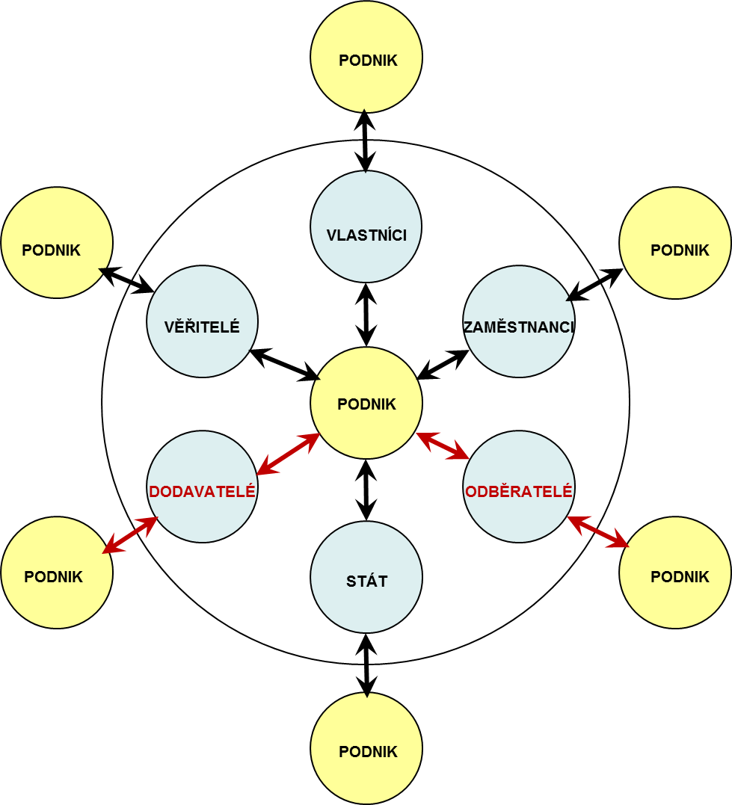
6. Vztahy k ostatním stakeholderům

Slide 26
